Slide 1

Egészségügyi szervezetek számvitele III. – 11. hét
A könyvviteli zárlat és beszámoló

Slide 2
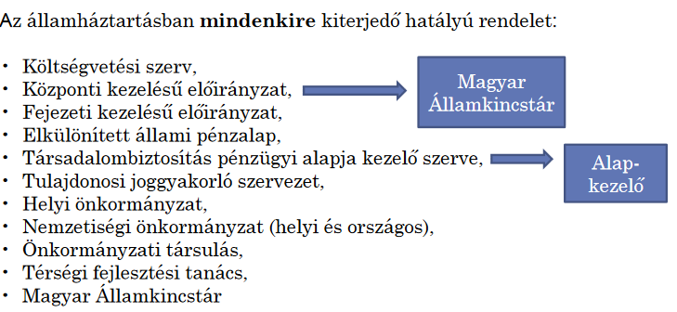

Slide 3
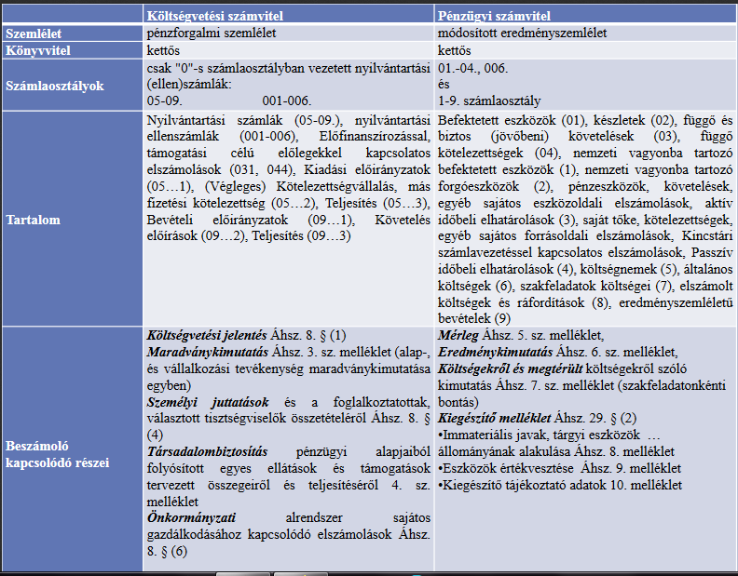

Slide 4
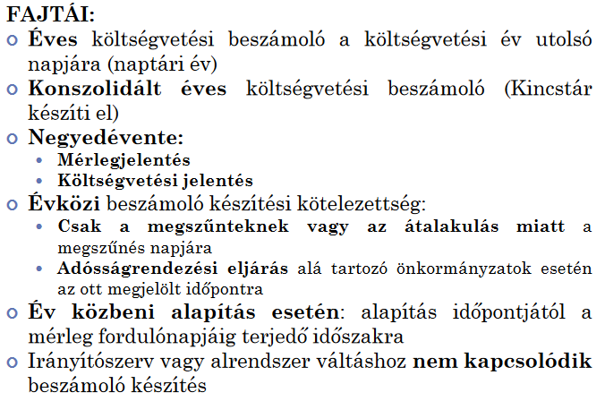
Beszámolási kötelezettség

Slide 5
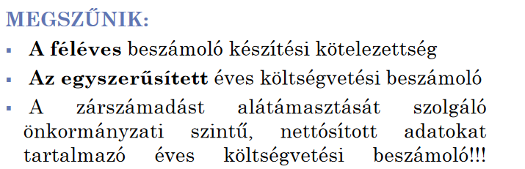
Beszámolási kötelezettség

Slide 6
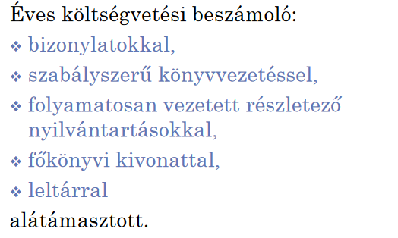
Beszámolási kötelezettség

Slide 7
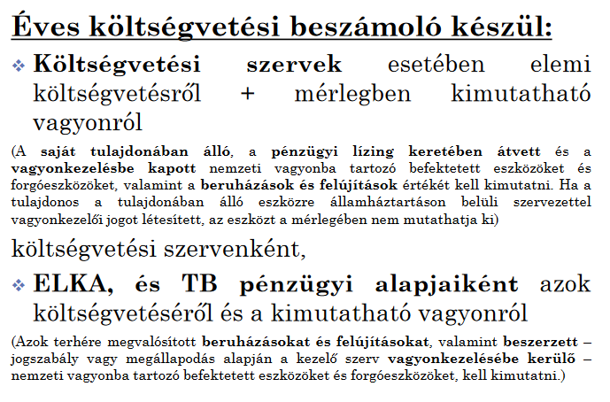
Beszámolási kötelezettség

Slide 8
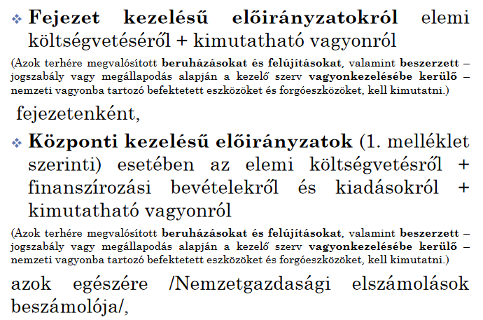
Beszámolási kötelezettség

Slide 9
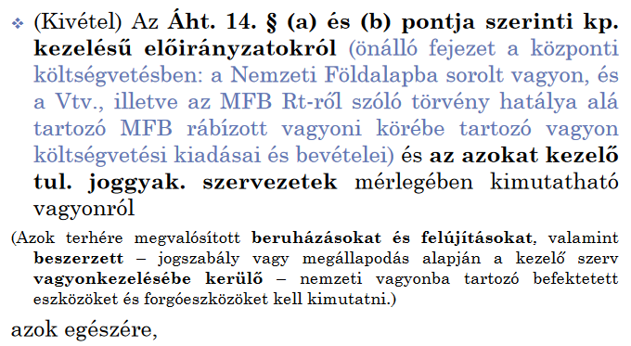
Beszámolási kötelezettség

Slide 10
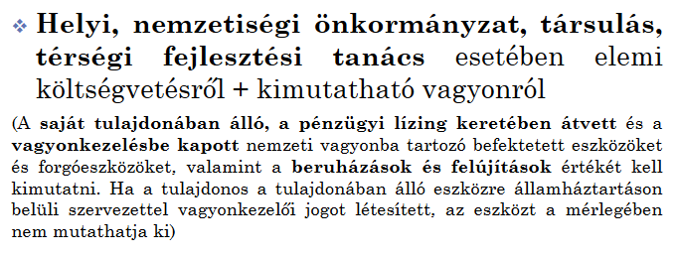
Beszámolási kötelezettség

Slide 11
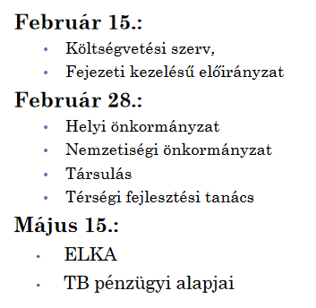
Mérlegkészítés időpontja

Slide 12
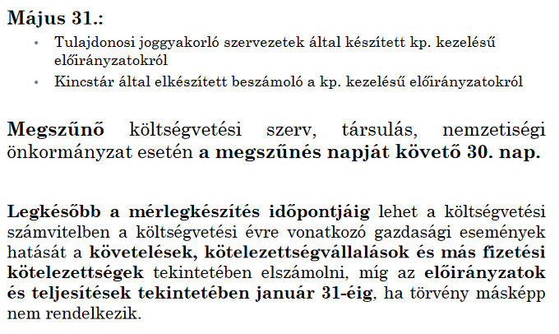
Mérlegkészítés időpontja

Slide 13
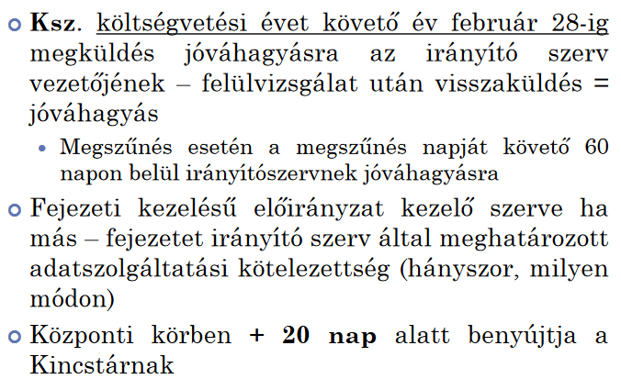
Beszámoló

Slide 14
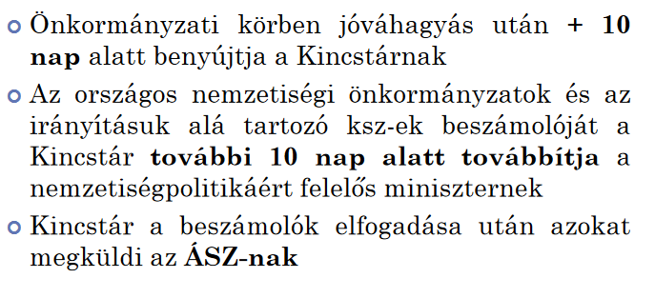
Beszámoló

Slide 15
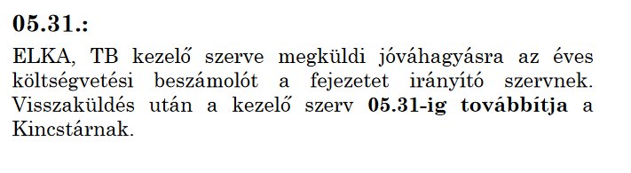
Beszámoló

Slide 16
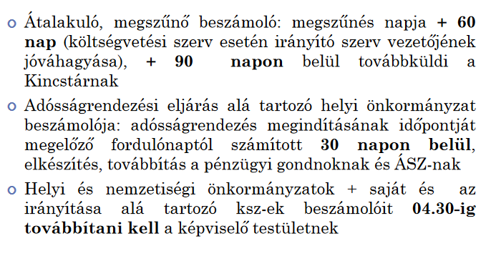
Beszámoló

Slide 17
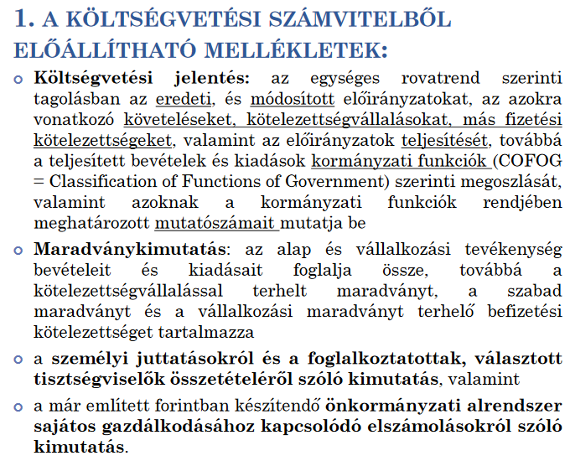
Beszámoló részei

Slide 18
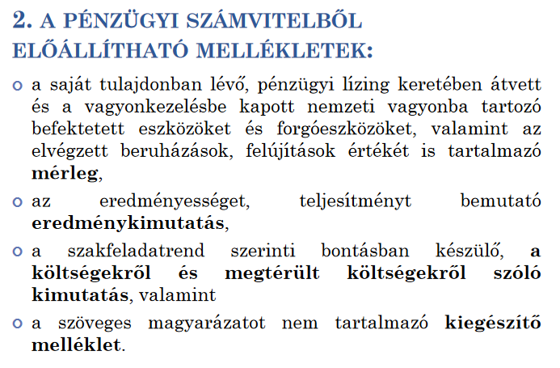
Beszámoló részei

Slide 19
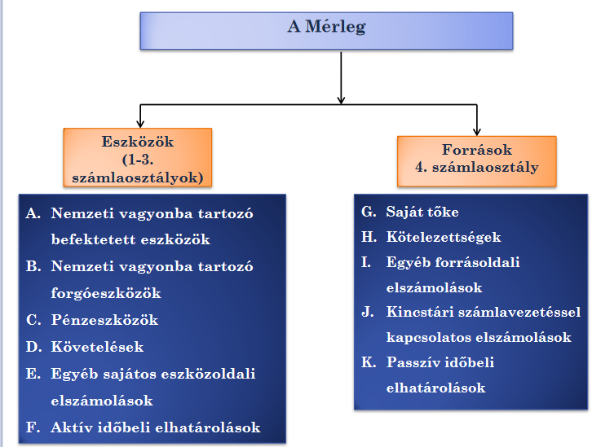

Slide 20
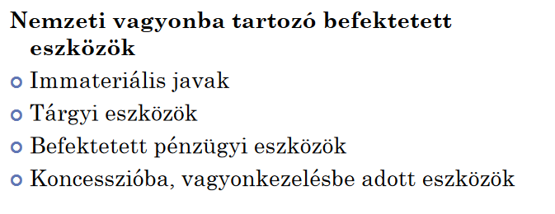
Nemzeti vagyonba tartozó eszközök

Slide 21
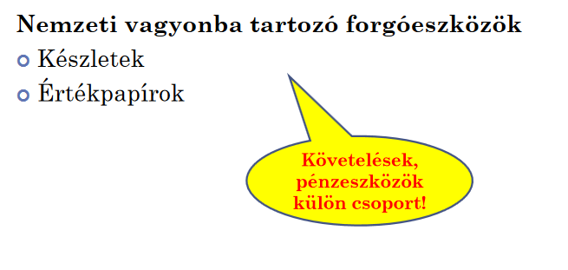
Nemzeti vagyonba tartozó eszközök

Slide 22
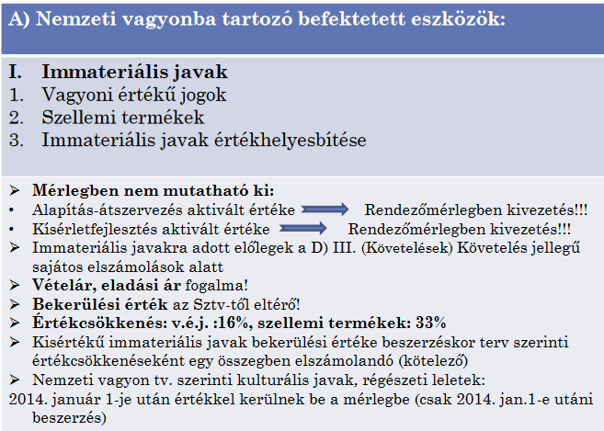

Slide 23
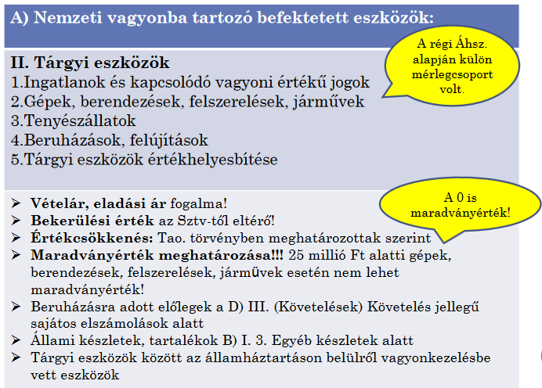

Slide 24
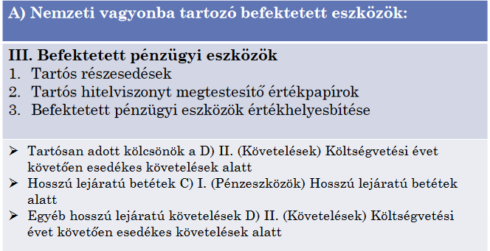

Slide 25
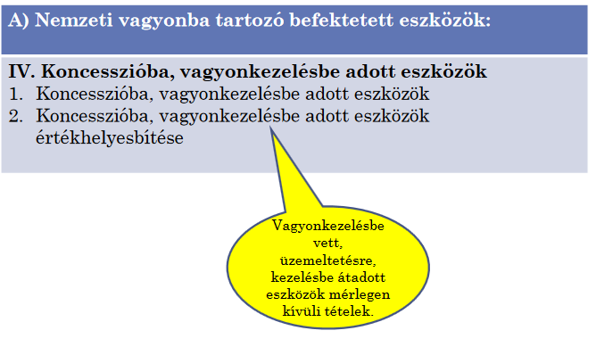

Slide 26
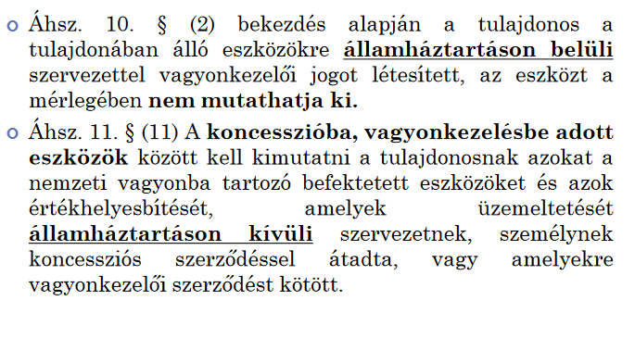
Speciális szabályok

Slide 27
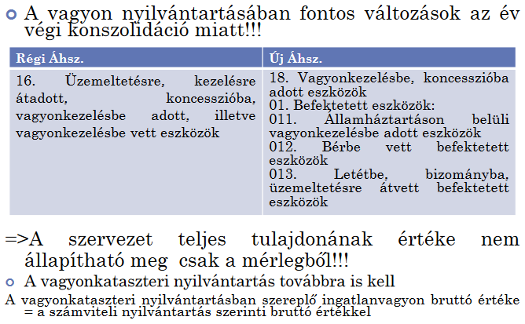
Speciális szabályok

Slide 28
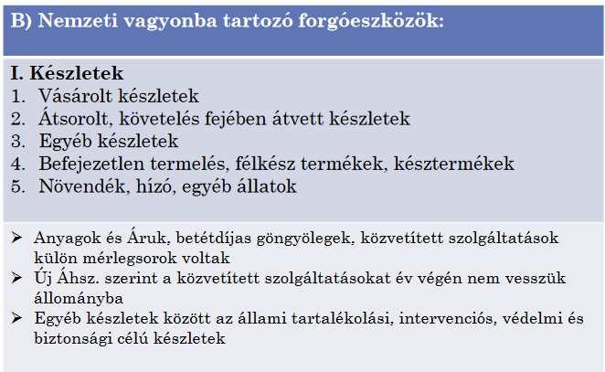

Slide 29
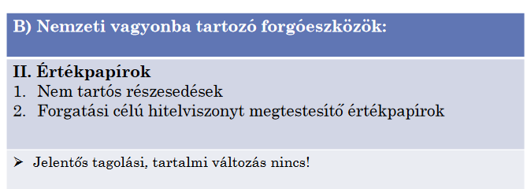

Slide 30
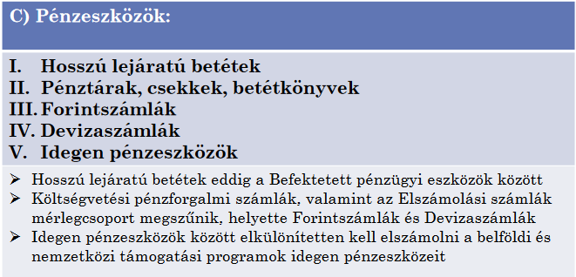

Slide 31
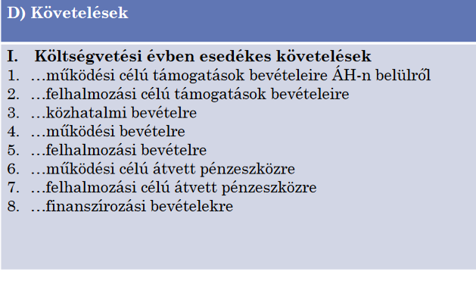

Slide 32
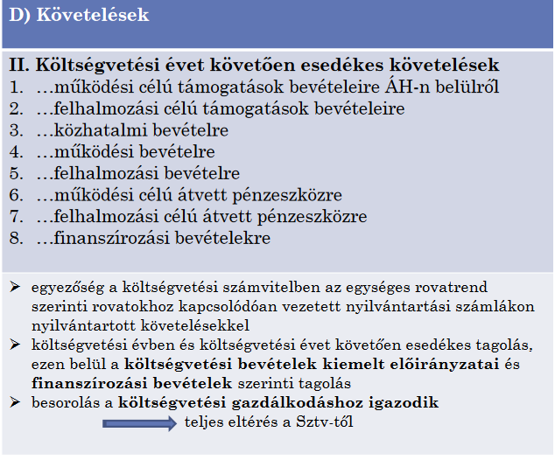

Slide 33
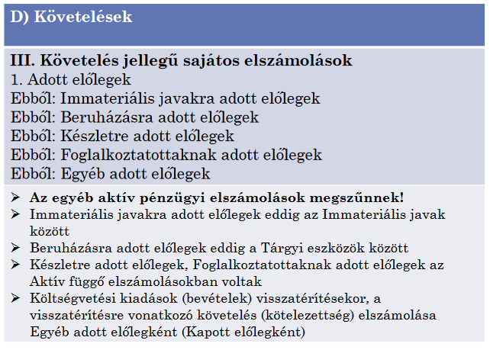

Slide 34
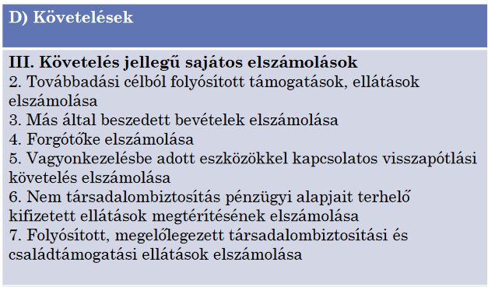

Slide 35
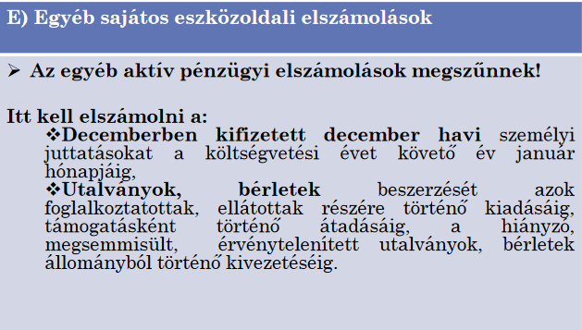

Slide 36
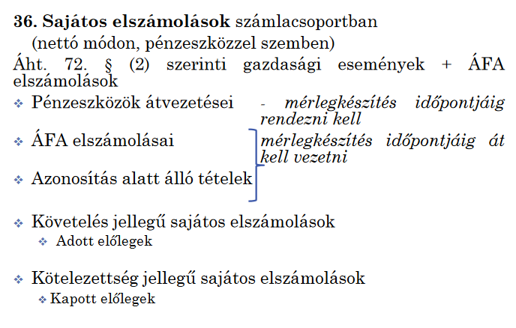
Speciális elszámolások

Slide 37
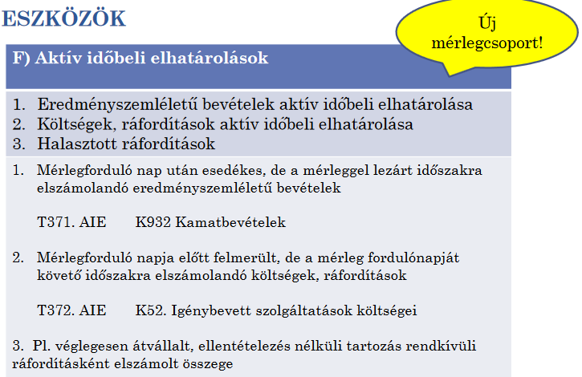

Slide 38
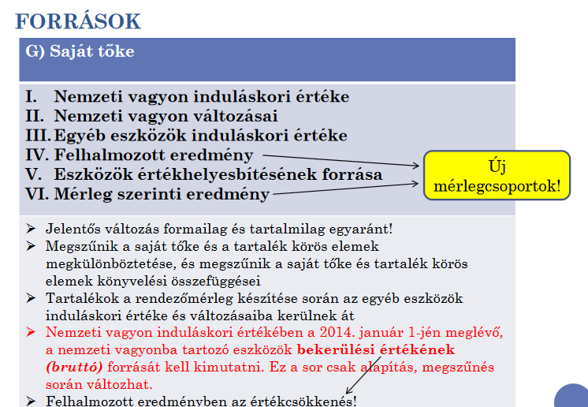

Slide 39
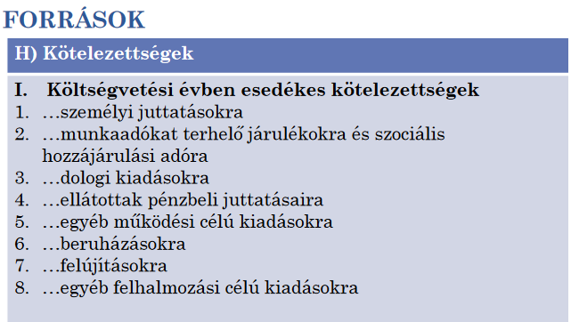

Slide 40
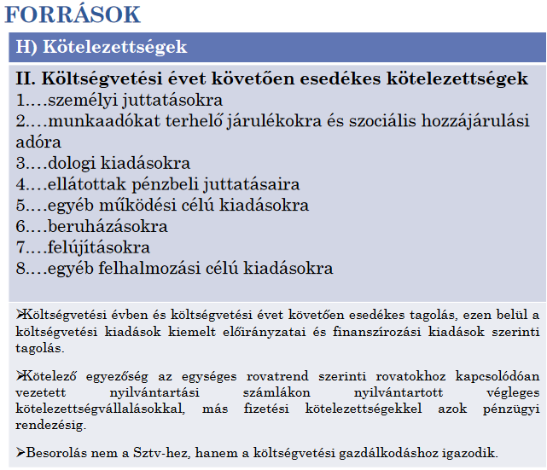

Slide 41
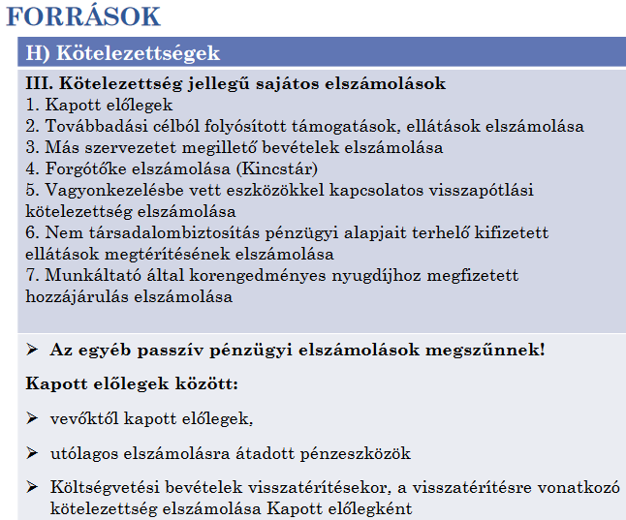

Slide 42
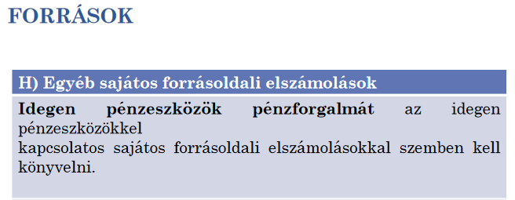

Slide 43
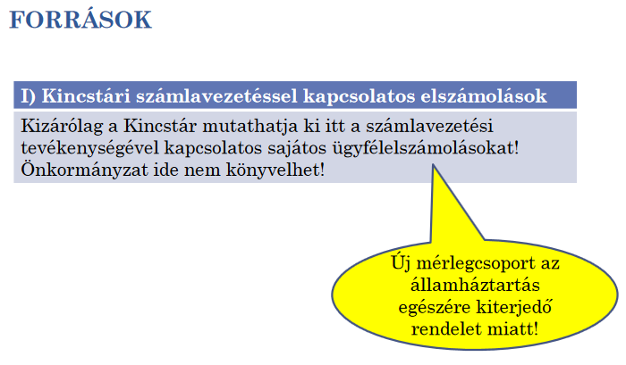

Slide 44
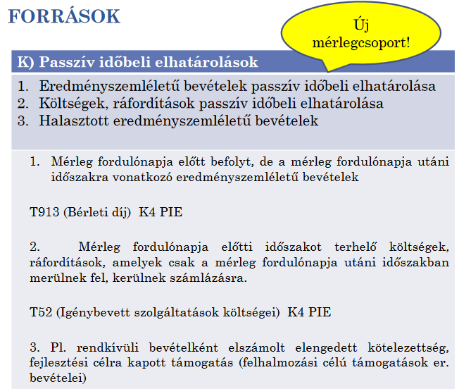

Slide 45


Slide 46
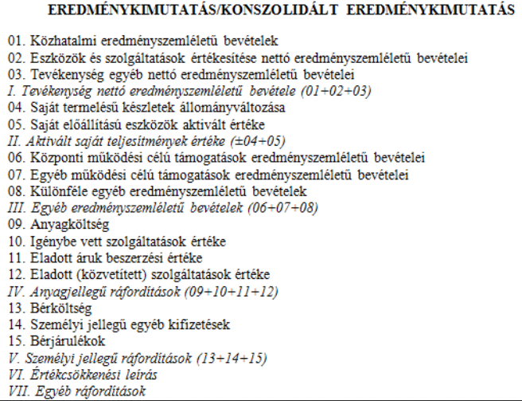

Slide 47


Slide 48
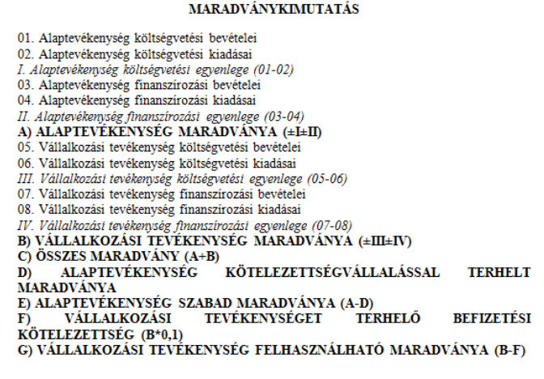

Slide 49
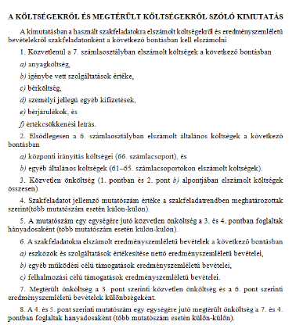

Slide 50


Slide 51
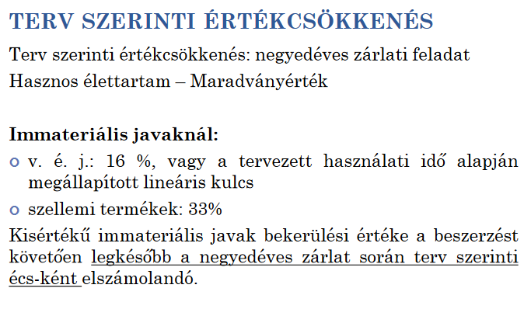

Slide 52
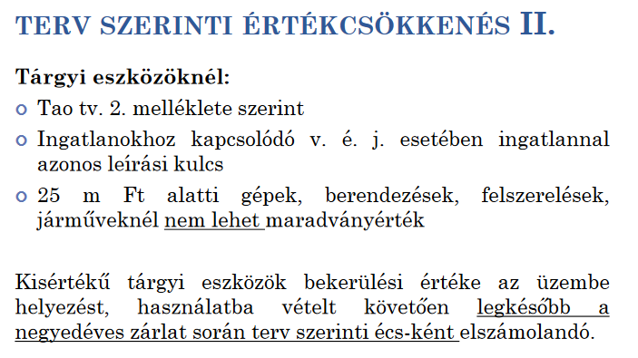

Slide 53
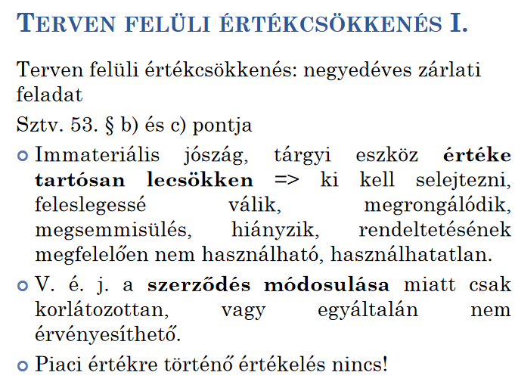

Slide 54
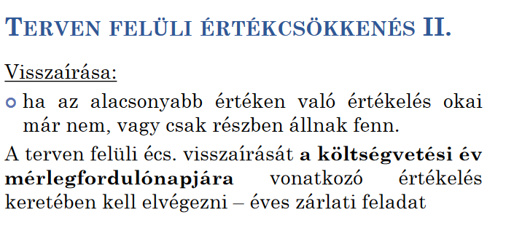

Slide 55


Slide 56


Slide 57


Slide 58


Slide 59


Slide 60


Slide 61


Slide 62


Slide 63


Slide 64


Slide 65


Slide 66


Slide 67


Slide 68
Felhasznált irodalom
4/2013 (I.11.) Korm. Rendelet az államháztartás számviteléről
Számviteli törvény
https://allamhaztartas.kormany.hu/eloadas-diak

Slide 69
Kötelező irodalom
4/2013 (I.11.) Korm. Rendelet az államháztartás számviteléről
Számviteli törvény
https://allamhaztartas.kormany.hu/eloadas-diak

Slide 70
Tételsor
Mit értünk államháztartás rendszerén?
Ismertesse a költségvetéstől szóló törvény főbb fejezeteit!
Ismertesse a költségvetési szervek gazdasági eseményeit!
Mutassa be a gazdasági eseményeket a kiemelt szektor vonatkozásában!
Ismertesse az önkormányzatok költségvetésének sajátosságait!
Ismertesse a központi költségvetés könyvvezetésének sajátosságait!
Ismertesse a kiadások elszámolási rendszerét!
Ismertesse a költségvetés bevételi rendszerét!
Ismertesse a befektetett eszközök elszámolási rendszerét!
Ismertesse a munkabér elszámolás különös szabályait!
Mutassa be a költségvetési támogatás rendszerét!
Ismertesse a költségvetési zárlat folyamatát!
Mutassa be a költségvetési beszámoló sorrendjét és sajátosságait!
Mutassa be a beszámoló elemzést!
Ismertesse a költségvetés készítés szabályait!
Mutassa be a normál számvitel és a költségvetés számvitel azonosságait, különbségeit!

Slide 71
Ellenőrző kérdések

Slide 72
Fogalmazza meg az államháztartási számvitelben a valódiság elvét!
a tervezés során biztosítani kell a bevételek közgazdasági megalapozottságát, valamint azt, hogy annyi kiadás kerüljön megállapításra, amennyi a közfeladatok ellátásához indokoltan szükséges

Slide 73
Ismertesse a felhasználási kötöttség elve mit mond ki?
a gazdálkodás során biztosítani kell, hogy a bevételek és kiadások tervezés során megállapított célhoz kötötten kerüljenek felhasználásra

Slide 74

Mik tartoznak az immateriális javak közé a költségvetési mérlegben?

Slide 75

Mit értünk vételár, eladási ár alatt a költségvetésben?

Slide 76

A nemzeti vagyonba milyen eszközt lehet kimutatni?

Slide 77

Ismertesse a nemzeti vagyonba tartozó befektetett eszközöket!

Slide 78

Hogy határozzuk meg a koncesszióba adott eszközök értékét?

Slide 79

Mi számolható el az immateriális javak értékhelyesbítéseként?

Slide 80

Mit értünk bekerülési érték alatt?

Slide 81

Mérlegben mit kell kimutatni a beruházások közt?

Slide 82
Mit mutatunk ki a Mérlegben a beruházások közt?

Slide 83

Hogy határozzuk meg a használatba vett ill. mérlegben nem szereplő tárgyi eszközök értékét?

Slide 84

Hogy határozzuk meg követelésként átvett, ill. a csere útján beszerzett eszközök bekerülési értékét?

Slide 85

Hogy határozzuk meg a térítés nélkül átvett eszközök bekerülési értékét?

Slide 86

Hogy határozzuk meg a pénzügyi lízingként átvett eszközök bekerülési értékét?

Slide 87

Mikor nem lehet elszámolni értékcsökkenést?

Slide 88

Ismertesse a felhalmozási bevételeket!

Slide 89

Mik tartoznak a felújítások közé?

Slide 90
Hol kell elszámolni a terven felüli értékcsökkenést?
Terven felüli értékcsökkenés elszámolása, egyéb ráfordítás

Slide 91

Lehet-e maradványértéket elszámolni 25 millió Ft bekerülési érték alatt?

